Slide 1


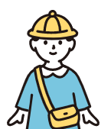
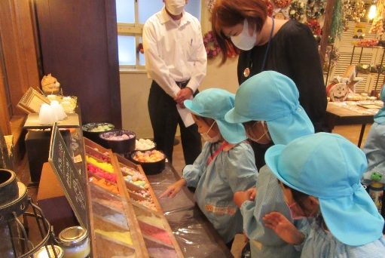
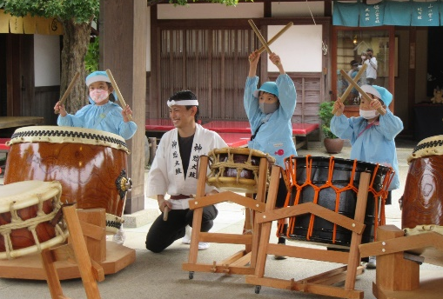
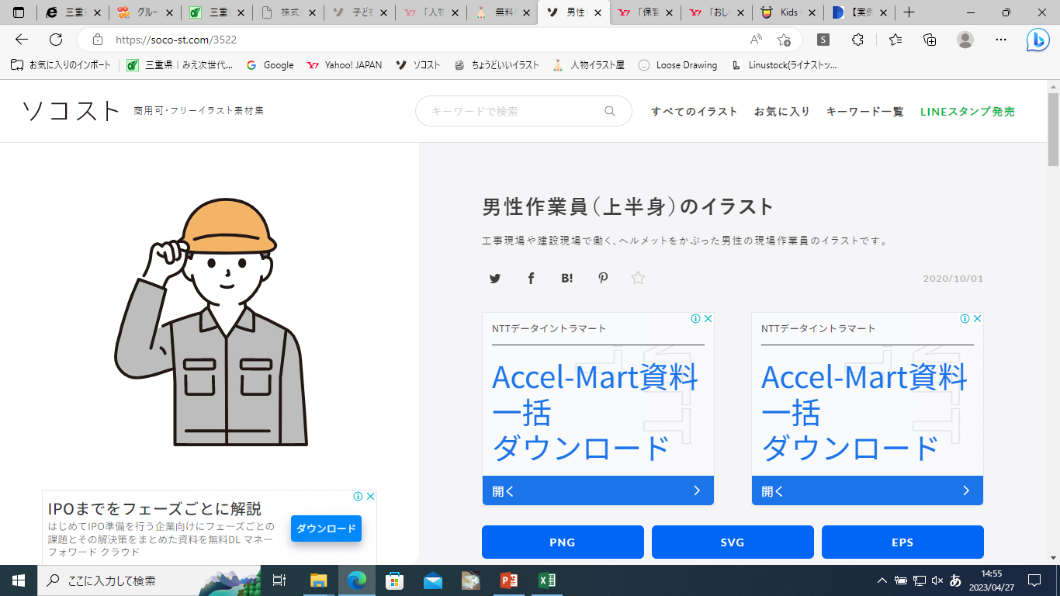
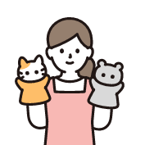
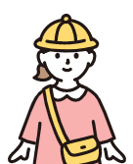
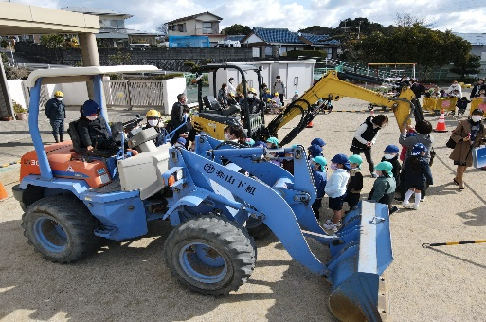
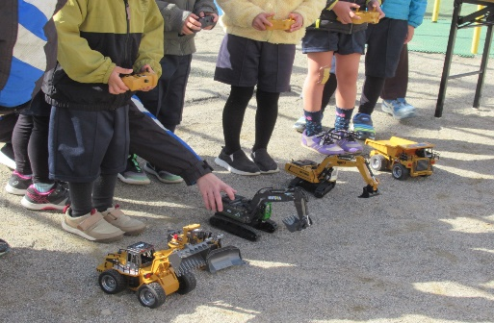

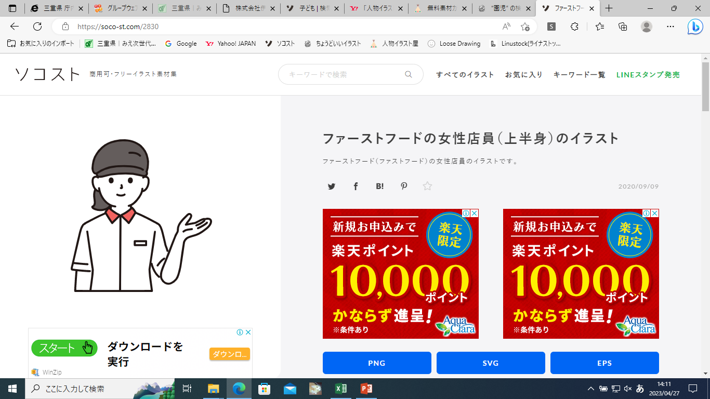
令和5年度 子どもの会社見学
みえ次世代育成応援ネットワークキャラクター
「みっぷる」
オ
シ
ゴ
ト
チ
ャ
レ
ン
ジ
みんなで一緒に
体験しよに！
昨年度の会社見学の様子を
ご紹介します！
ミ
エ
キ
ッ
ズ
株式会社伊勢福 × 神宮五十鈴川幼稚園
企業への訪問
＜お店の人の声＞
楽しそうに太鼓を叩く姿を見れたのは
こちらも本当に嬉しかったです。
お店で従業員と一緒に「いらっしゃいませ」
「ありがとうございます」と声を掛ける体験を
しましたが、お客様が「かわいい」と
喜んでくれているのも大変印象的でした。
＜子どもの声＞
太鼓の演奏を聞いたり、
実際にたたいたり楽しかった。
「お客さんいっぱいきたけど
いらっしゃいませって言えたよ！」
見学内容
・おかげ横丁の
店舗見学
・神恩太鼓の
演奏見学
・太鼓演奏体験
・接客体験
株式会社山下組 × 志摩幼稚園
＜会社の人の声＞
幼稚園を対象とした出前講座は初めてでした。
現場で実際に使用している重機を
見てもらうことができました。
今後も安全により子供達に楽しんで
貰えるような内容を企画したいと思います。
園へ出張講座
＜先生の声＞
子どもたちの大好きな重機を通して、
身近な人が働く姿や地域の良さ、
地域の人の温かさに触れることができた体験は、大変貴重で有難く思っています。子どもたちが、地域の良さに触れ、自分の住む町を誇らしく
思えるようになっていってほしいと思います。
見学内容
・園庭や砂場で重機の
ラジコンを操作体験
・重機の実演を見学
・重機と写真撮影
・ドローンを使って
記念撮影
＜お問い合わせ先＞
〒514-8570 三重県津市広明町13
三重県 子ども・福祉部 少子化対策課内 みえ次世代育成応援ネットワーク
TEL：059-224-2057 FAX：059-224-2270
e-mail：jisedai@pref.mie.lg.jp
Notes:
編集用

Slide 2
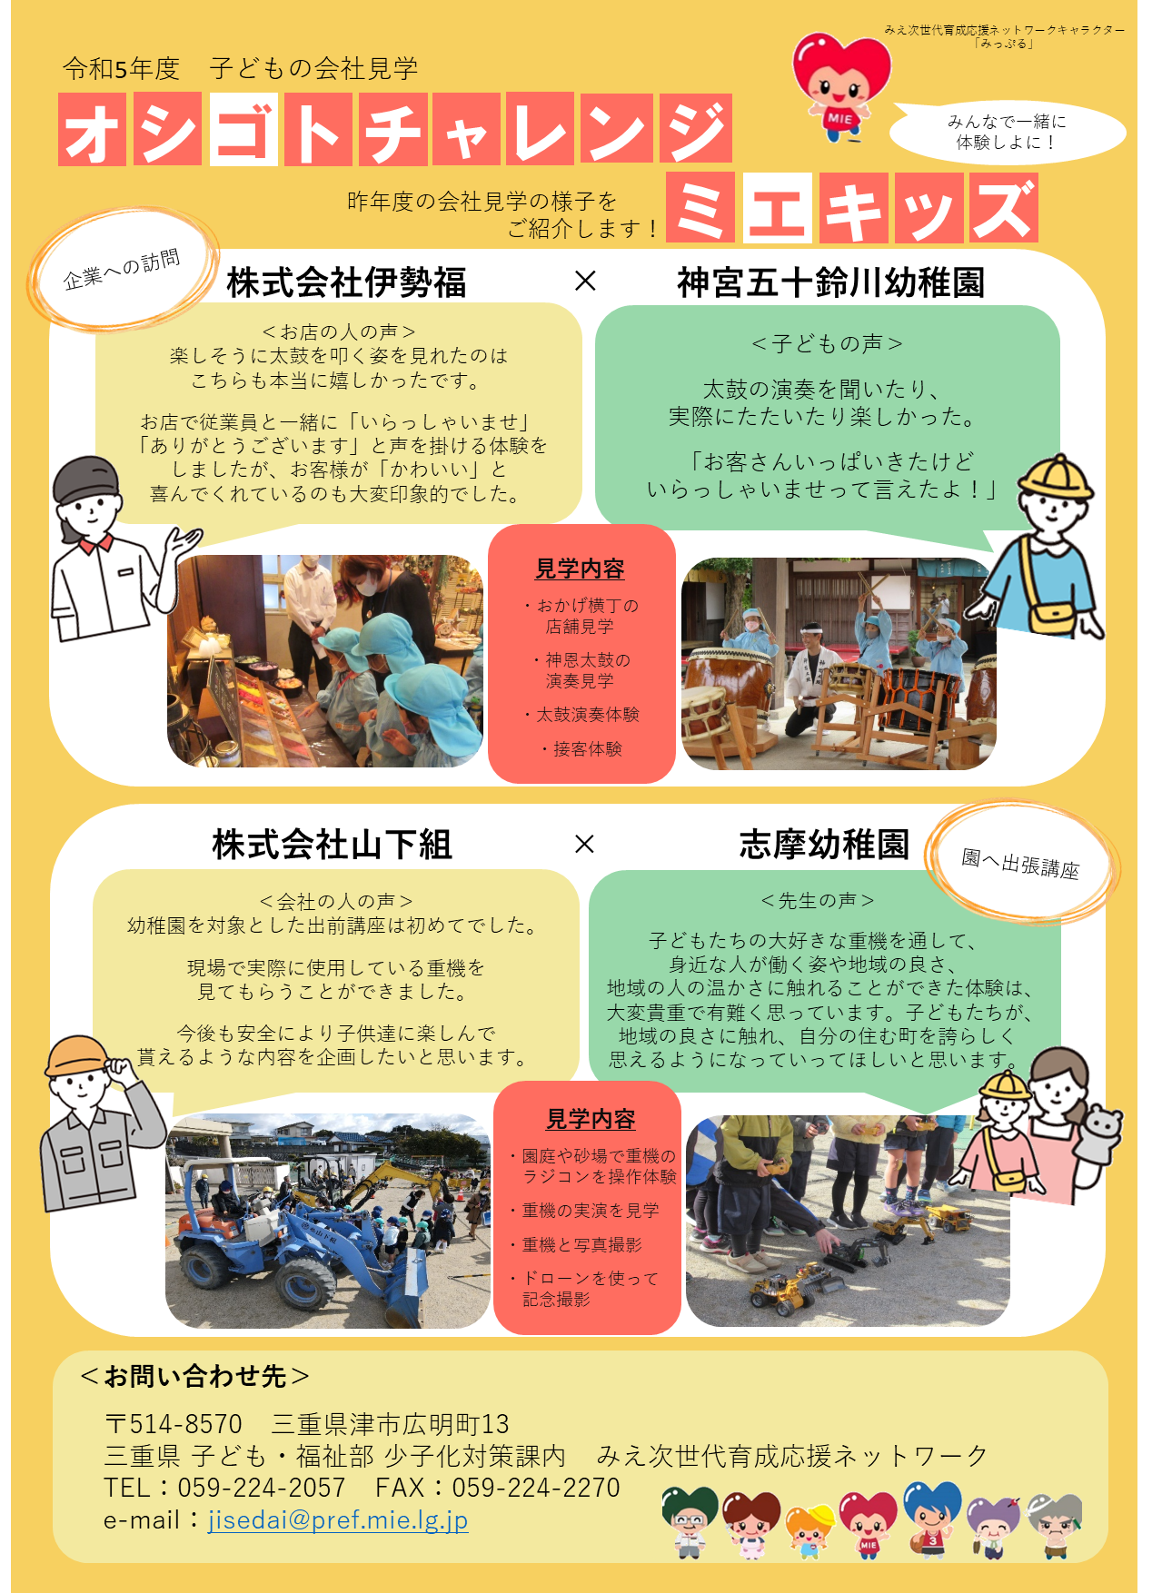
Notes:
印刷用

Slide 3
令和4年度
みえ次世代育成応援ネットワーク
みえ次世代育成応援ネットワークキャラクター
「みっぷる」
子
ど
も
の
会
社
見
学
株式会社伊勢福 × 神宮五十鈴川幼稚園
企業への訪問
楽しそうに太鼓を叩く姿を見れたのは
こちらも本当に嬉しかったです。
お店で従業員と一緒に「いらっしゃいませ」
「ありがとうございます」と声を掛ける体験を
しましたが、お客様が「かわいい」と
喜んでくれているのも大変印象的でした。
太鼓の演奏を聞いたり、
実際にたたいたり楽しかった。
「お客さんいっぱいきたけど
いらっしゃいませって言えたよ！」
見学内容
・おかげ横丁の
店舗見学
・神恩太鼓の
演奏見学
・太鼓演奏体験
・接客体験
株式会社山下組 × 志摩幼稚園
幼稚園を対象とした出前講座は初めてでした。
現場で実際に使用している重機を
見てもらうことができました。
今後も安全により子供達に楽しんで
貰えるような内容を企画したいと思います。
園へ出張講座
子どもたちの大好きな重機を通して、
身近な人が働く姿や地域の良さ、
地域の人の温かさに触れることができた体験は、大変貴重で有難く思っています。子どもたちが、地域の良さに触れ、自分の住む町を誇らしく
思えるようになっていってほしいと思います。
見学内容
・園庭や砂場で重機の
ラジコンを操作体験
・重機の実演を見学
・重機と写真撮影
・ドローンを使って
記念撮影
＜お問い合わせ先＞
〒514-8570 三重県津市広明町13
三重県 子ども・福祉部 少子化対策課内 みえ次世代育成応援ネットワーク
TEL：059-224-2057 FAX：059-224-2270
e-mail：jisedai@pref.mie.lg.jp
Notes:
旧データ

